Slide 1
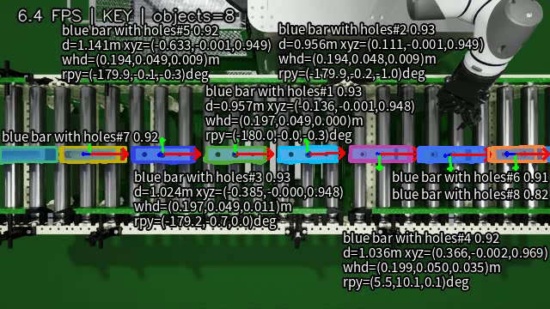
디지털 트윈으로
컨베이어 인식 검증
Isaac Sim × SAM 3 × ROS 2
2026-08-20

Slide 2

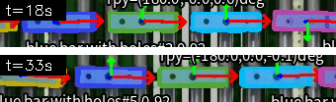
목적
글자로 물체를 지정하면 → 로봇이 집을 3D 자세가 나온다
학습 없음 · CAD 없음
새 물체는 코드가 아니라 «단어» 를 바꾼다. 재학습 며칠 → 타이핑 3 초
시뮬레이터를 쓰는 이유
실물은 «얼마나 안 흔들리나» 만 잰다. 시뮬은 «정답» 을 알려준다
입력은 이 한 줄 — "blue bar with holes"
위치
x · y · z
크기
w · d · h
방향
roll·pitch·yaw
신뢰도
covariance
벨트 구동 — 이동해도 같은 ID
벨트를 돌리며 인식 → 정답 좌표와 대조 → 오차를 mm 로 말할 수 있다.

Slide 3
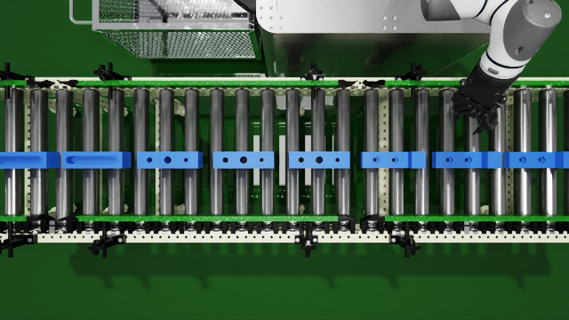
① 시뮬레이션 구축
NVIDIA Isaac Sim 6.0.1
우리가 얹은 것
가상 RGB-D 카메라
벨트 위 1 m · 수직 하방 · 640×360 컬러+깊이를 ROS 2 토픽으로 발행
컨베이어 구동
벨트 속도를 코드로 지정 (m/s)
원격 제어 브리지
HTTP 로 속도·로봇팔·재생 조작 → 실험 전체를 스크립트로
XR기술융합팀 제공
컨베이어 · 로봇 팔 · 작업물 3D 모델(USD) → 그대로 사용
카메라 높이 정확히 1.000 m
깊이 실측이 로봇 베이스 높이와 일치 — 씬을 제대로 보고 있다는 교차검증
씬은 받아 쓰고, «센서와 제어» 만 우리가 붙였다.

Slide 4
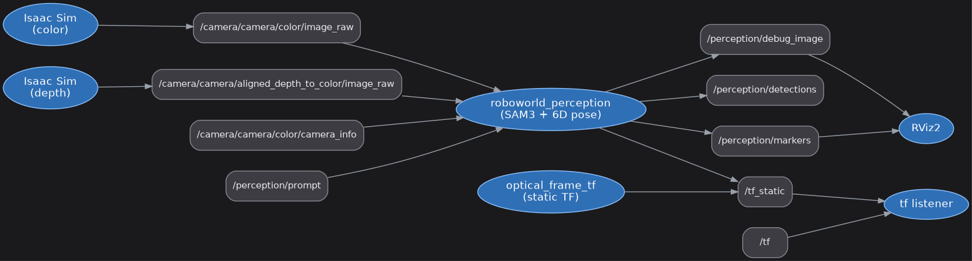
② ROS 2 브리지 연결·튜닝
토픽 이름·형식을 실제 RealSense 와 똑같이 → 비전 코드 수정 11 줄
튜닝 — 무엇이 문제였나
영상이 초당 1.3 장
깊이 한 장이 63 KB 씩 15 조각으로 쪼개져 하나만 잃으면 재전송을 3 초 기다린다
영상만 TCP 로 전환
설정 한 줄(LARGE_DATA). 탐색은 UDP 유지. Isaac·WSL 양쪽에 넣어야 한다
39 Hz
1.3 Hz 에서
0.03 초
최대 끊김 (7~9 초에서)
100 %
컬러·깊이 짝짓기 (11 %에서)
실사용 23~27 Hz 안정 동작. 컬러·깊이가 같은 렌더 틱이라 시각차 0.

Slide 5
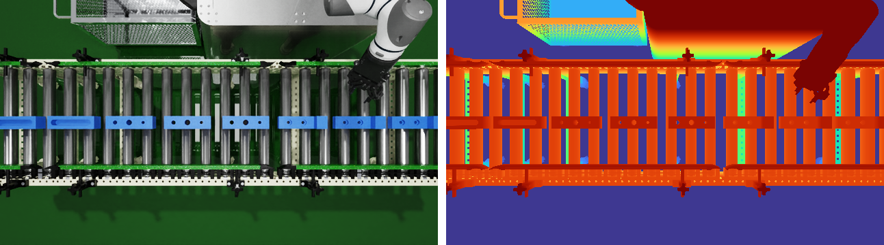

③ 비전 시스템 — 어떤 모델을 어떻게
SAM 3 Meta · 848M
글자로 물체를 찾고 잘라낸다
LK 광학흐름 OpenCV
5 프레임에 1 번만 SAM3, 사이는 마스크를 민다 → 3~4 배 빠름
입력 — 컬러 + 깊이 (같은 시각·같은 픽셀)
Open3D OBB PCA
마스크+깊이를 3D 점으로 펴고 상자를 씌운다
출력 — 물체마다 3D 상자·좌표·크기·각도
칼만 융합 필터 자체 구현
«이 관측을 믿어도 되나» 통계 판정. 못 믿으면 발행 중단
학습·CAD 없이 프롬프트만으로 임의 물체 → 파지 가능한 3D 자세.

Slide 6
결과
시뮬 정답과 직접 비교
블록 8 개 동시 추적 — 물체마다 3D 상자·좌표·크기·각도
정지
이동 중 (오늘 처음)
± 1 mm
위치 오차
199~205
길이 mm (정답 200)
0 회
축 뒤집힘
42.7 mm/s
속도 추정 (정답과 일치)
2.0 mm
등속선 이탈
0 회
발행 끊김
다음 — 로봇 팔로 «이동 + 가림» 을 만들어 실제 라인 조건에 한 걸음 더.

